Slide 1
Python и pymorphy 2

Slide 2
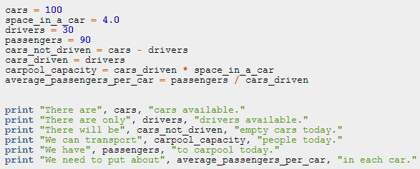
Переменные

Slide 3
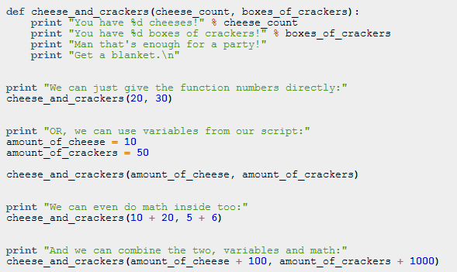
Функции

Slide 4
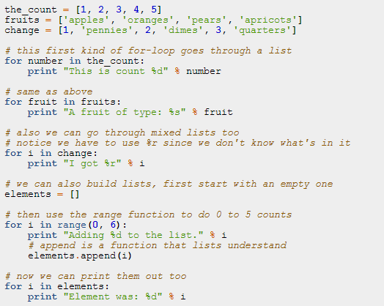
Списки (массивы)

Slide 5
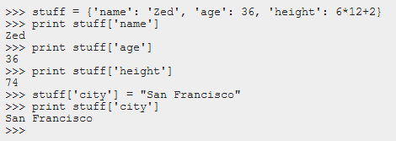
Словари (ассоциативные массивы)

Slide 6
Не забывайте про отступы!

Slide 7
pymorphy2 - морфологический анализатор для русского языка, написанный на языке Python и использующий словари из OpenCorpora.
Лицензия MIT
Автор – Михаил Коробов

Slide 8
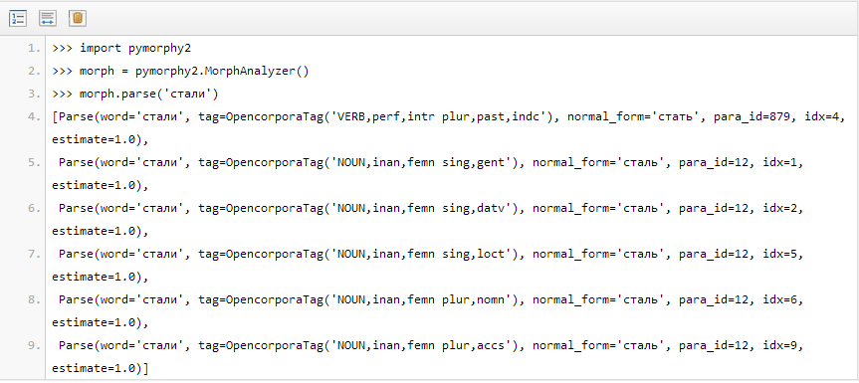
MorphAnalyzer
Морфологический анализ - это определение характеристик слова на основе того, как это слово пишется. При морфологическом анализе не используется информация о соседних словах.

Slide 9
Нормальная форма
У каждого разбора есть нормальная форма, которую можно получить, обратившись к атрибутам normal_form или normalized.

Slide 10
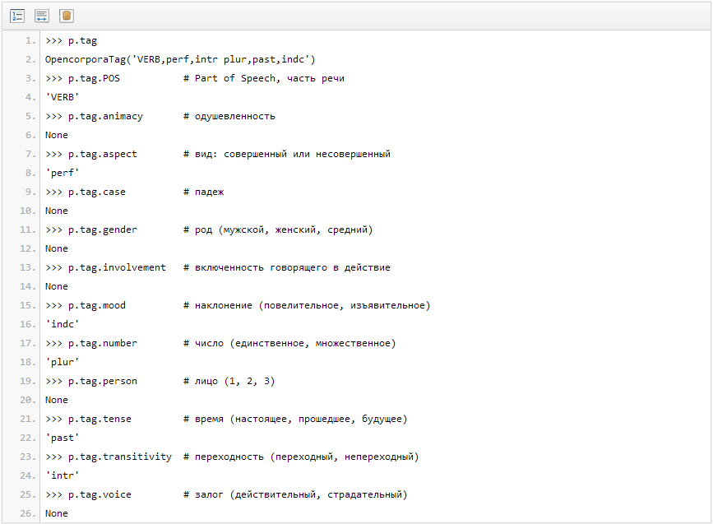
Работа с тегами

Slide 11
Склонение слов
Для склонения используется метод inflect:

Slide 12
Ресурсы
Python:
http://www.python.org/
http://learnpythonthehardway.org/
http://www.codecademy.com/tracks/python
pymorphy2:
http://pymorphy2.readthedocs.org/
https://github.com/kmike/pymorphy2/

Slide 13
Спасибо за внимание!

